Slide 1
Transformer + BERT + GPT
李俊颉
2019202143

Slide 2
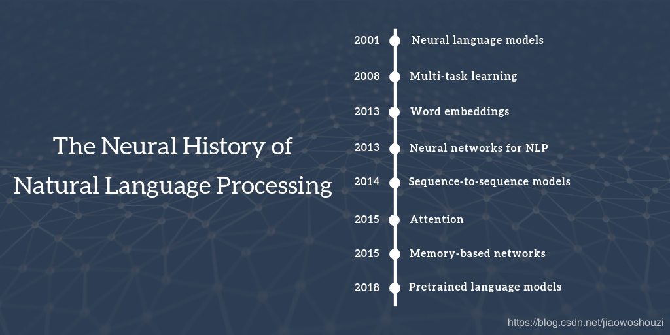
BERT：Pre-training of Deep Bidirectional Transformers for
Language Understanding

Slide 3
BERT
1.BERT的全称是Bidirectional Encoder Representation from Transformers，即双向Transformer的Encoder；
2.模型的主要创新点都在pre-train方法上，即用了Masked LM和Next Sentence Prediction两种方法分别捕捉词语和句子级别的representation；
3.Learned from a large amount of text without annotation；

Slide 4
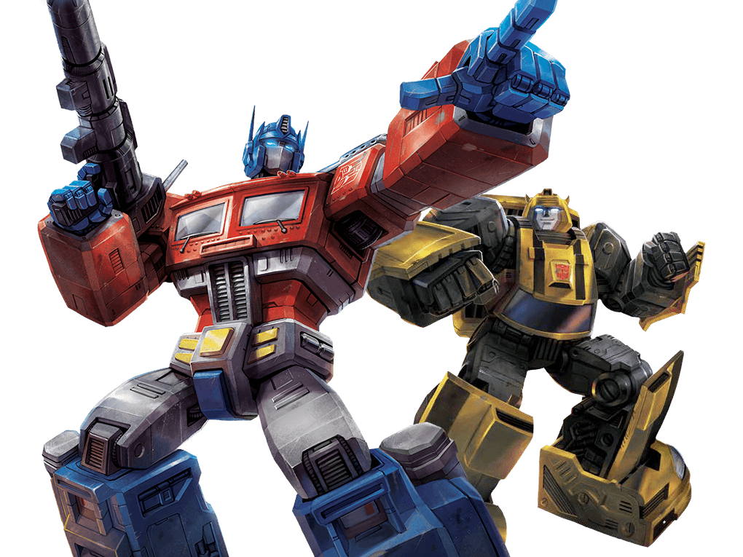
Transformer （Attention Is All You Need）
1.Seq2seq model with “Self-attention”；
2.Transformer由且仅由self-Attenion和Feed Forward Neural Network组成；
[1] Vaswani A, Shazeer N, Parmar N, et al. Attention is all you need [C]//Advances in Neural Information Processing Systems. 2017: 5998-6008.
[2]http://speech.ee.ntu.edu.tw/~tlkagk/courses/ML_2019/Lecture/Transformer%20(v5).pdf

Slide 5
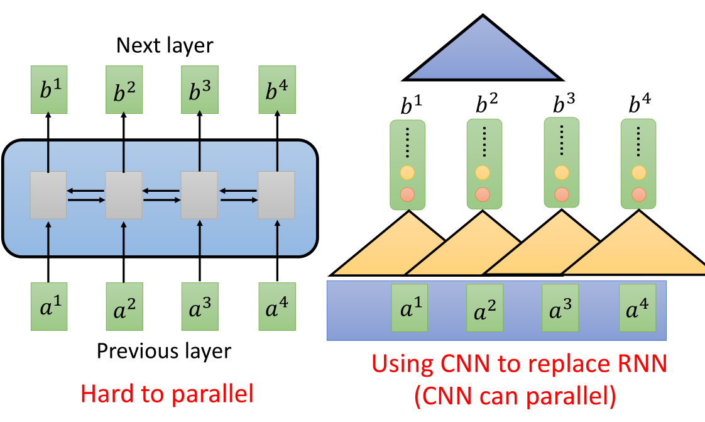
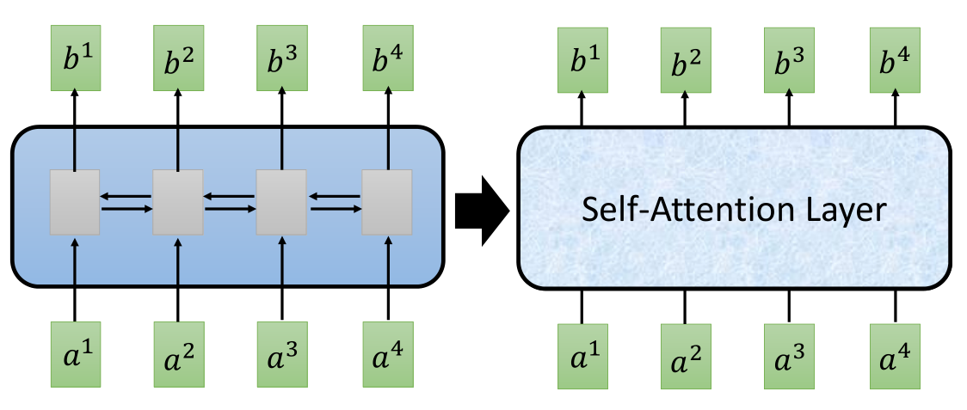
Transformer （Attention Is All You Need）
为什么采用Attention机制 ：
RNN机制问题：
时间片 t 的计算依赖 t-1 时刻的计算结果，这样限制了模型的并行能力；
顺序计算的过程中信息会丢失，尽管LSTM等门机制的结构一定程度上缓解了长期依赖的问题，但是对于特别长期的依 赖现象,LSTM依旧无能为力。
Transformer如何解决这两个问题？
它使用了Attention机制，将序列中的任意两个位置之间的距离是缩小为一个常量；
它不是类似RNN的顺序结构，因此具有更好的并行性，符合现有的GPU框架。
[1] Vaswani A, Shazeer N, Parmar N, et al. Attention is all you need [C]//Advances in Neural Information Processing Systems. 2017: 5998-6008.
[2]http://speech.ee.ntu.edu.tw/~tlkagk/courses/ML_2019/Lecture/Transformer%20(v5).pdf

Slide 6
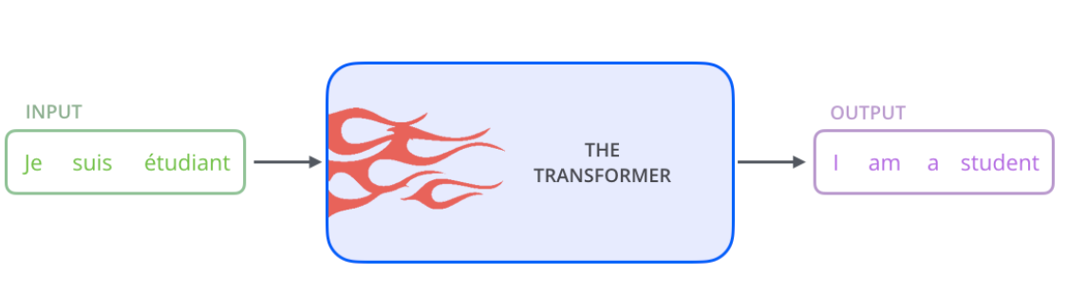
Transformer 详解（机器翻译）
[1]https://jalammar.github.io/illustrated-transformer/

Slide 7
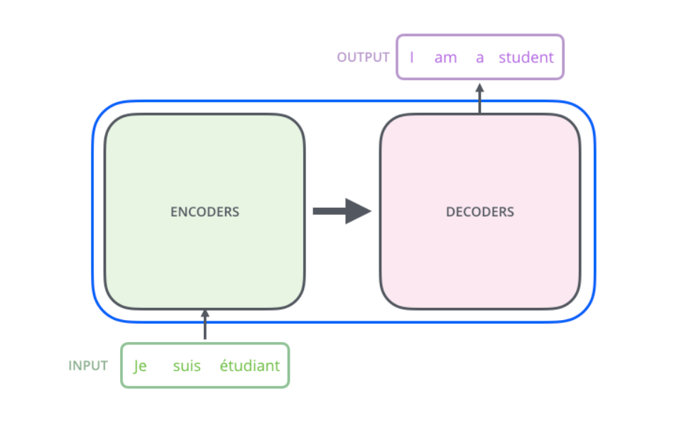
Transformer 详解（机器翻译）
[1]https://jalammar.github.io/illustrated-transformer/

Slide 8
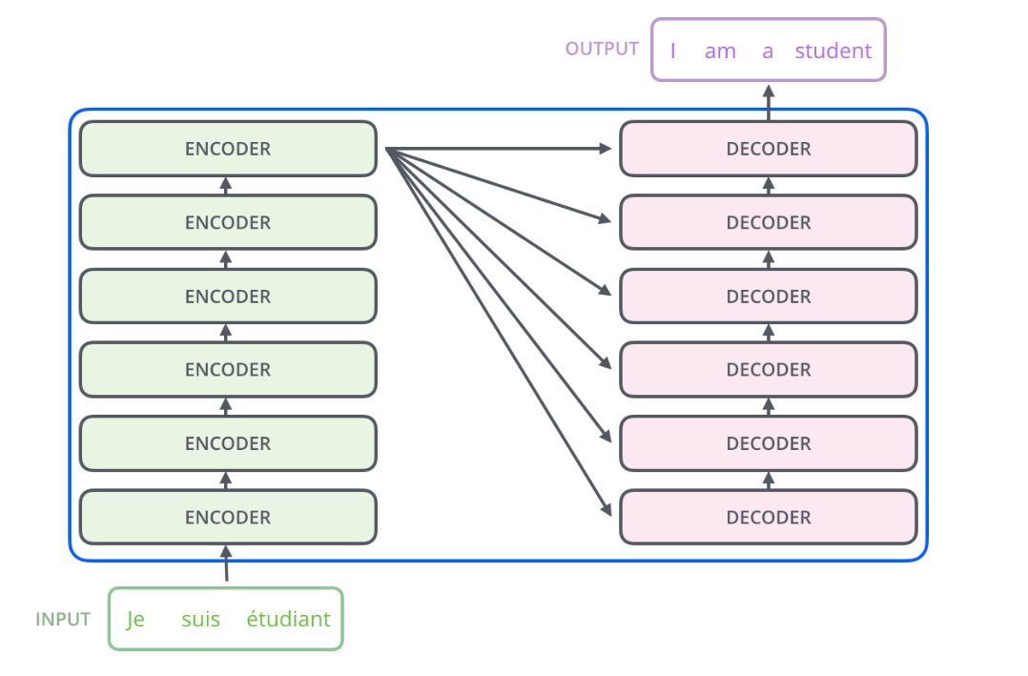
Transformer 详解（机器翻译）
[1]https://jalammar.github.io/illustrated-transformer/

Slide 9
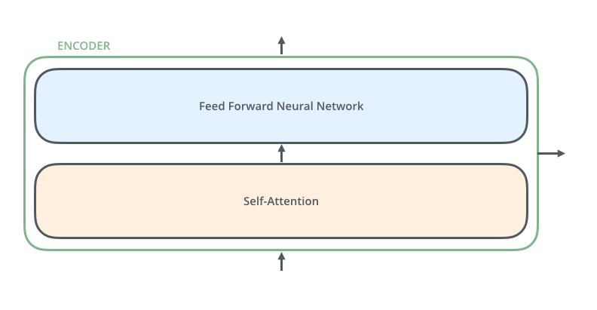
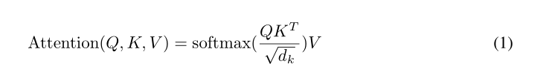
Transformer 详解（机器翻译）
[1]https://jalammar.github.io/illustrated-transformer/
[2] Vaswani A, Shazeer N, Parmar N, et al. Attention is all you need [C]//Advances in Neural Information Processing Systems. 2017: 5998-6008.

Slide 10

Transformer 详解（机器翻译）
Decoder和Encoder的不同之处在于Decoder多了一个Encoder-Decoder Attention，两个Attention分别用于计算输入和输出的权值：
Self-Attention：当前翻译和已经翻译的前文之间的关系；
Encoder-Decnoder Attention：当前翻译和编码的特征向量之间的关系。
[1]https://jalammar.github.io/illustrated-transformer/
[2] Vaswani A, Shazeer N, Parmar N, et al. Attention is all you need [C]//Advances in Neural Information Processing Systems. 2017: 5998-6008.

Slide 11
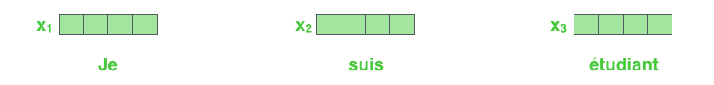
Transformer 输入（机器翻译）
使用词嵌入算法将语料转换为向量进行输入；
[1]https://jalammar.github.io/illustrated-transformer/

Slide 12
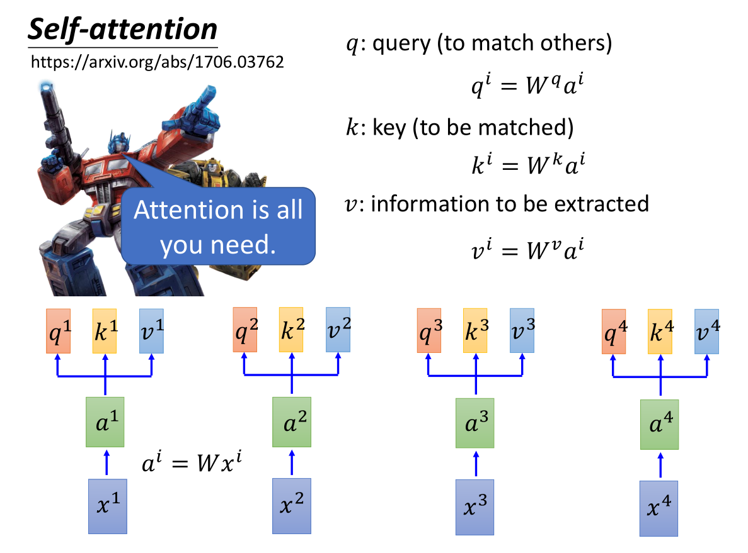
[1]http://speech.ee.ntu.edu.tw/~tlkagk/courses/ML_2019/Lecture/Transformer%20(v5).pdf

Slide 13
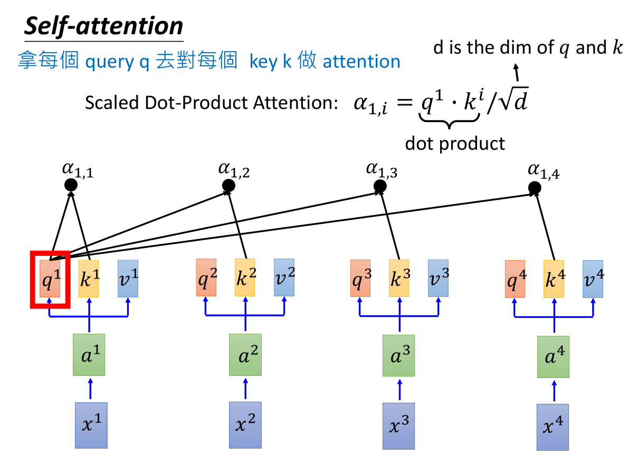
[1]http://speech.ee.ntu.edu.tw/~tlkagk/courses/ML_2019/Lecture/Transformer%20(v5).pdf

Slide 14
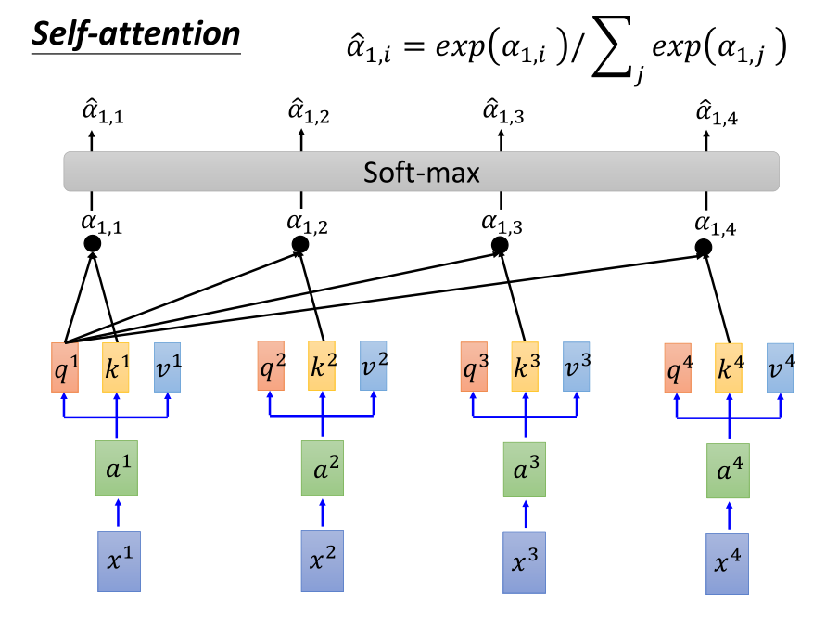
[1]http://speech.ee.ntu.edu.tw/~tlkagk/courses/ML_2019/Lecture/Transformer%20(v5).pdf

Slide 15
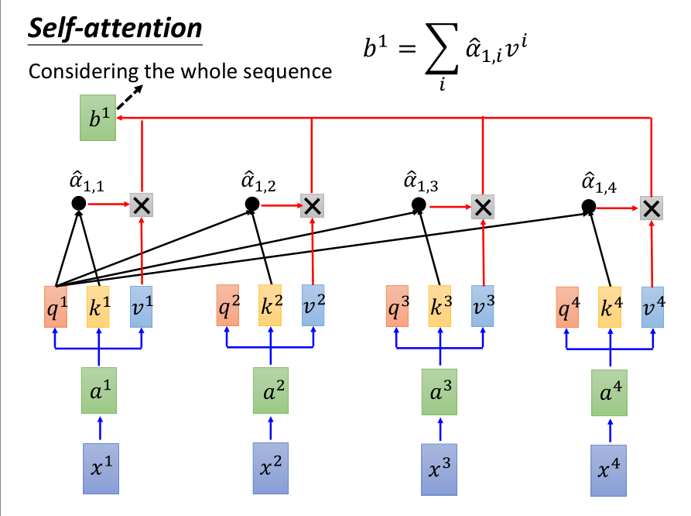
[1]http://speech.ee.ntu.edu.tw/~tlkagk/courses/ML_2019/Lecture/Transformer%20(v5).pdf

Slide 16
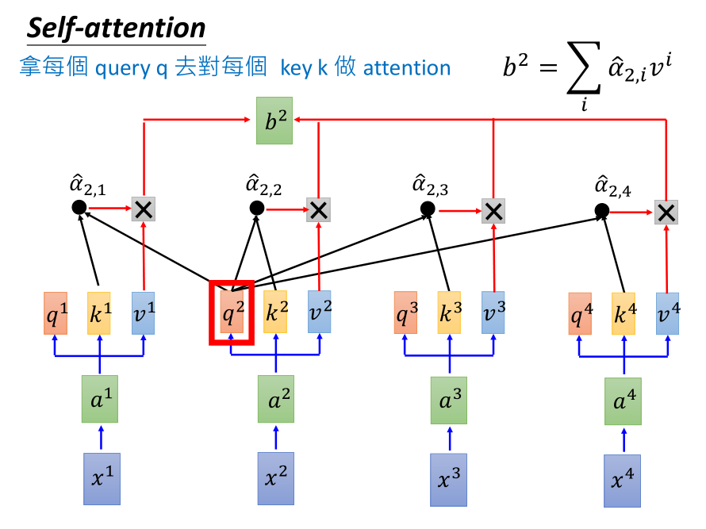
[1]http://speech.ee.ntu.edu.tw/~tlkagk/courses/ML_2019/Lecture/Transformer%20(v5).pdf

Slide 17
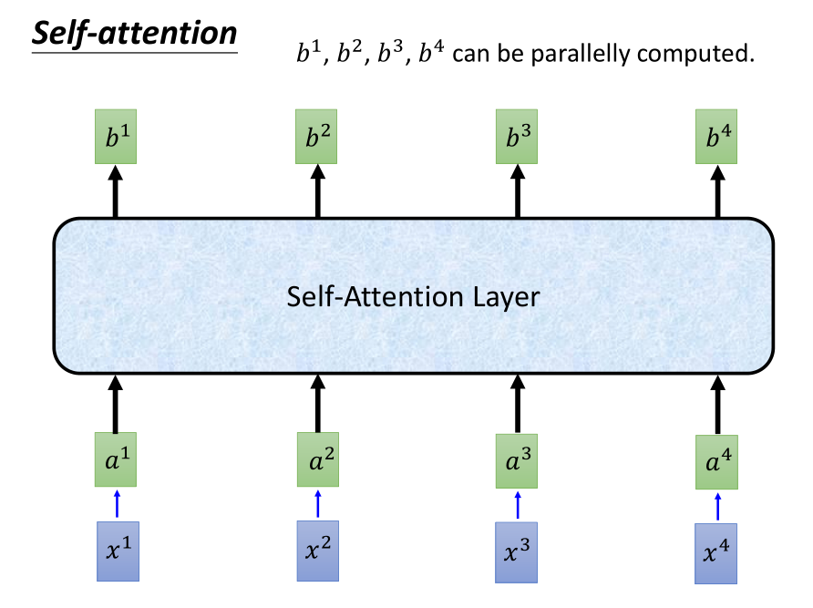
[1]http://speech.ee.ntu.edu.tw/~tlkagk/courses/ML_2019/Lecture/Transformer%20(v5).pdf

Slide 18
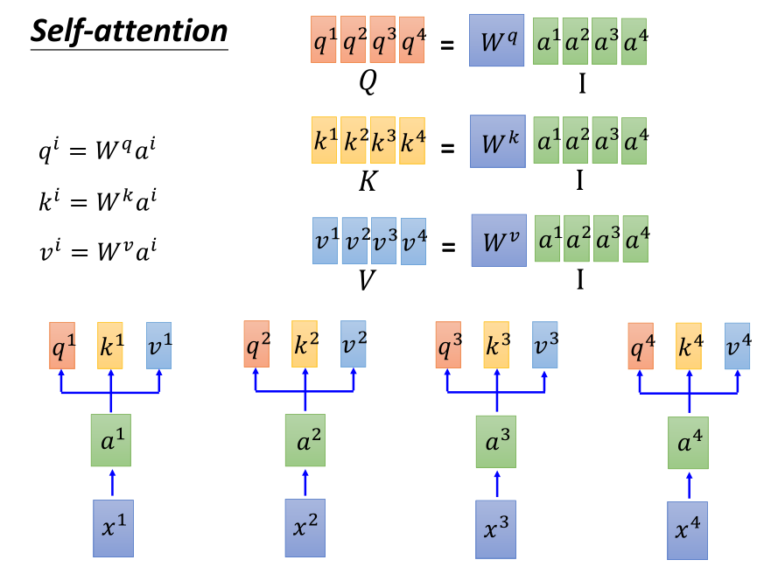
[1]http://speech.ee.ntu.edu.tw/~tlkagk/courses/ML_2019/Lecture/Transformer%20(v5).pdf

Slide 19
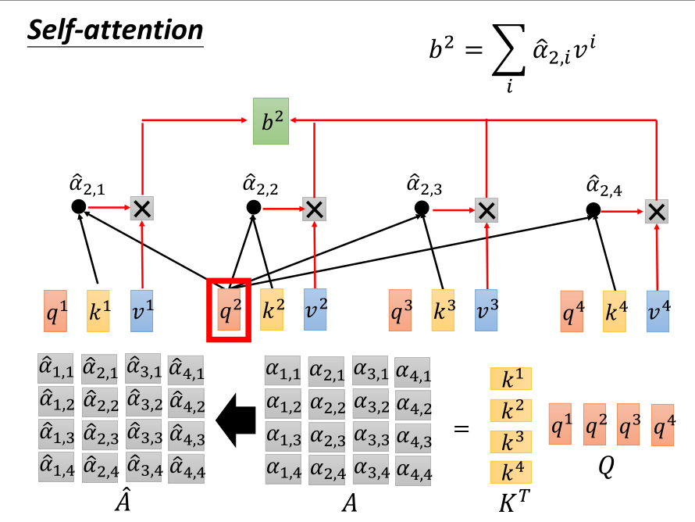
[1]http://speech.ee.ntu.edu.tw/~tlkagk/courses/ML_2019/Lecture/Transformer%20(v5).pdf

Slide 20
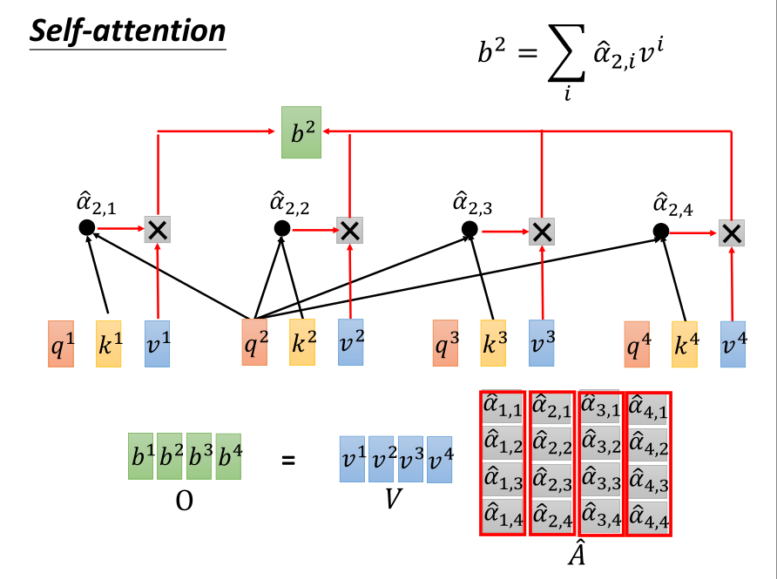
[1]http://speech.ee.ntu.edu.tw/~tlkagk/courses/ML_2019/Lecture/Transformer%20(v5).pdf

Slide 21
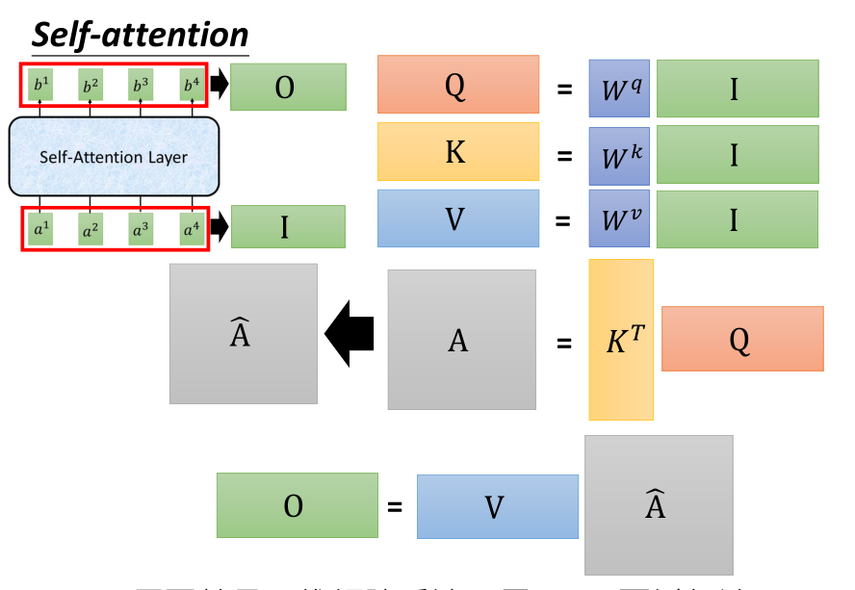
[1]http://speech.ee.ntu.edu.tw/~tlkagk/courses/ML_2019/Lecture/Transformer%20(v5).pdf

Slide 22
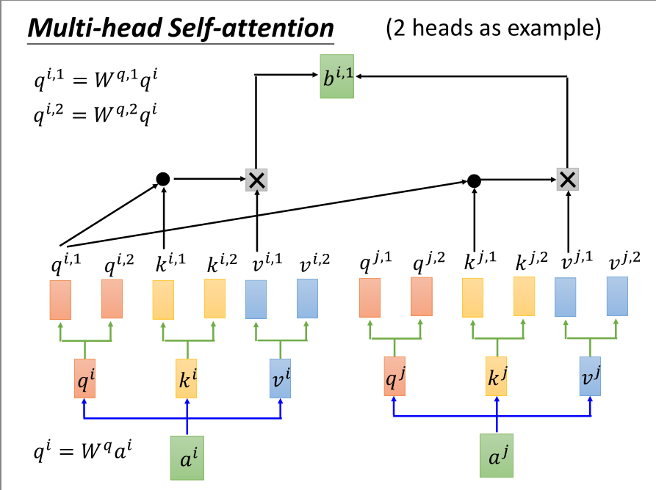
[1]http://speech.ee.ntu.edu.tw/~tlkagk/courses/ML_2019/Lecture/Transformer%20(v5).pdf

Slide 23
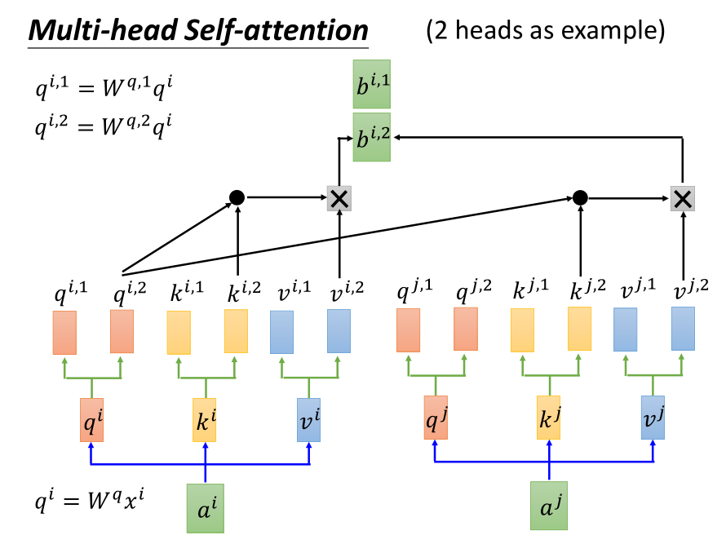
[1]http://speech.ee.ntu.edu.tw/~tlkagk/courses/ML_2019/Lecture/Transformer%20(v5).pdf

Slide 24
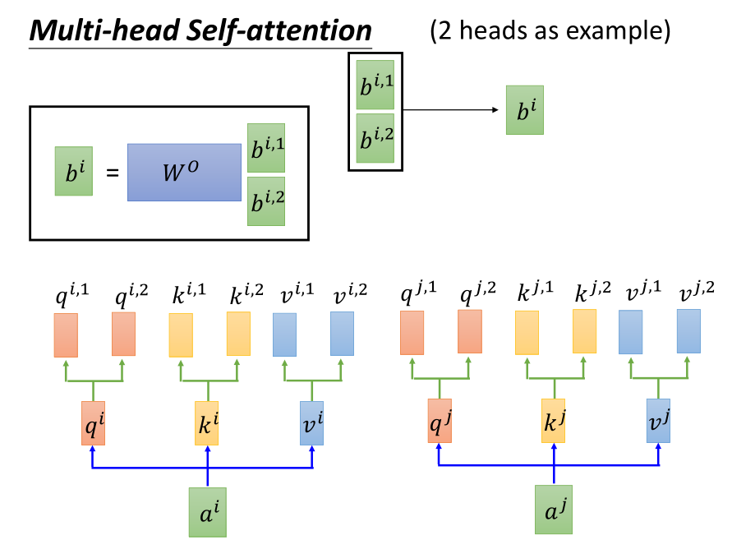
[1]http://speech.ee.ntu.edu.tw/~tlkagk/courses/ML_2019/Lecture/Transformer%20(v5).pdf

Slide 25
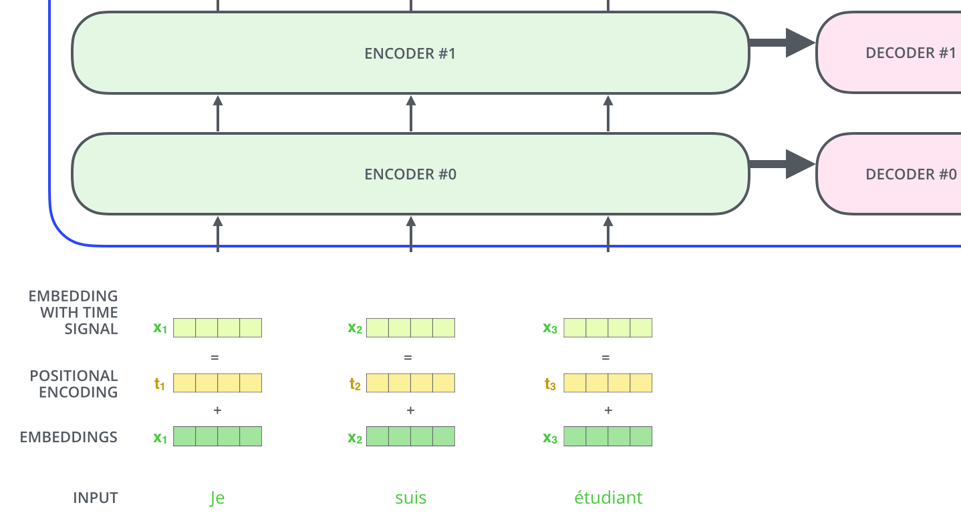
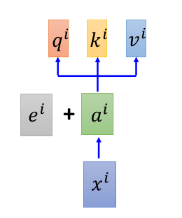
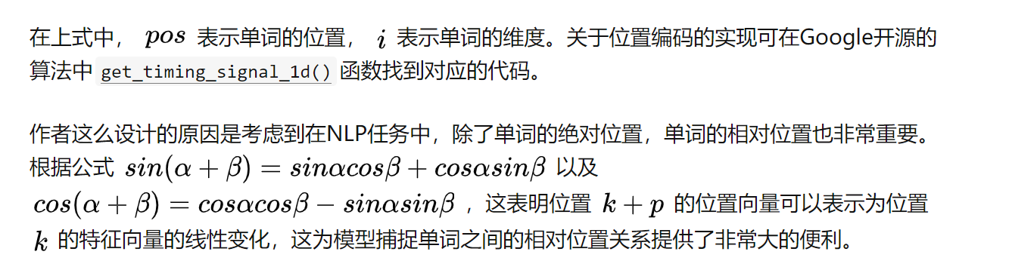
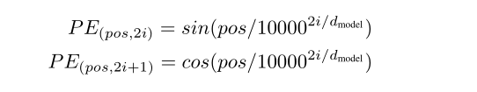
Positional Encoding

Slide 26
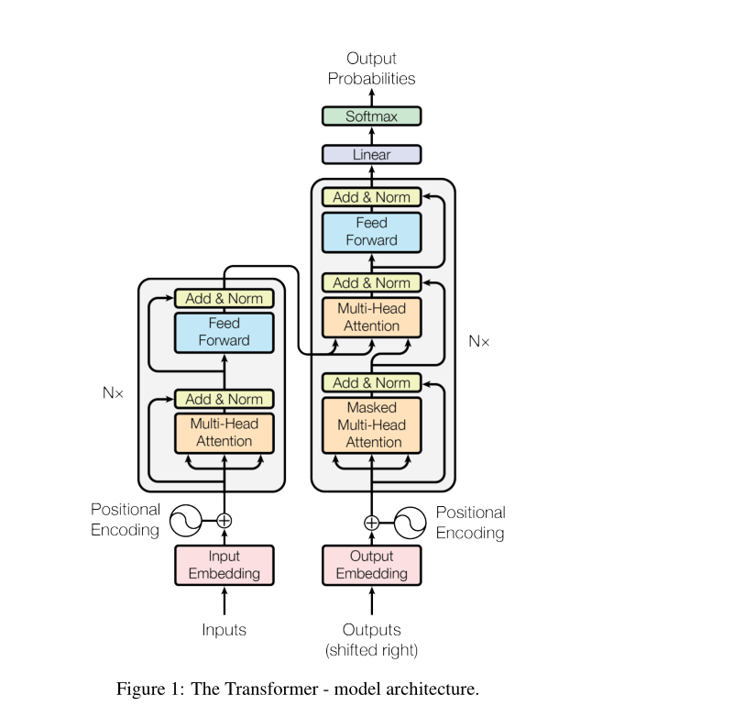
完整的Transformer结构
Encoder
Decoder

Slide 27
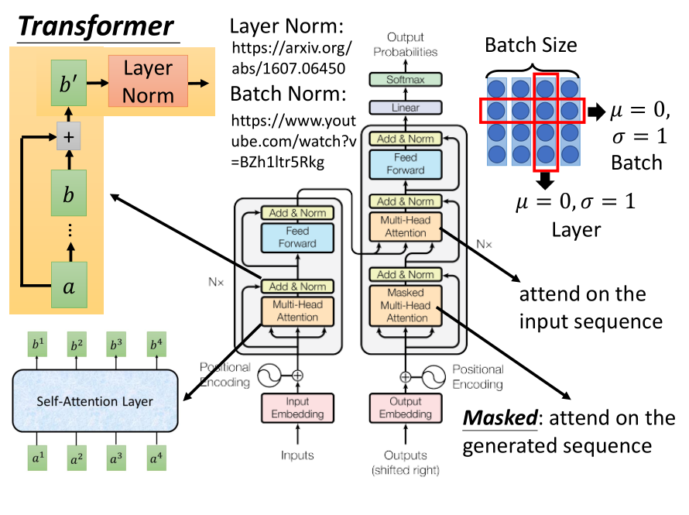
解码器解码之后，解码的特征向量经过一层激活函数为softmax的全连接层之后得到反映每个单词概率的输出向量。此时我们便可以通过CTC等损失函数训练模型了
在encoder-decoder attention中,Q 来自于解码器的上一个输出，K和V则来自于与编码器的输出
由于在机器翻译中，解码过程是一个顺序操作的过程，也就是当解码第k个特征向量时，我们只能看到第 k-1 及其之前的解码结果，论文中把这种情况下的multi-head attention叫做masked multi-head attention。
[1]http://speech.ee.ntu.edu.tw/~tlkagk/courses/ML_2019/Lecture/Transformer%20(v5).pdf

Slide 28
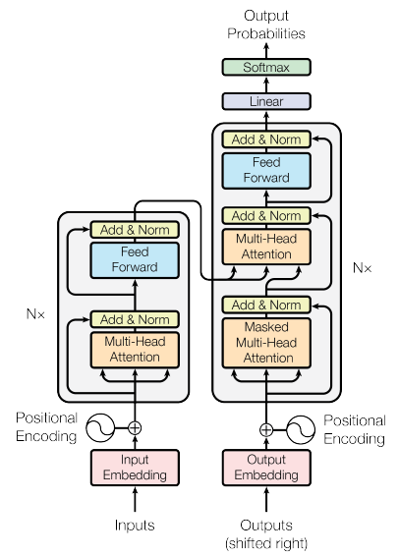
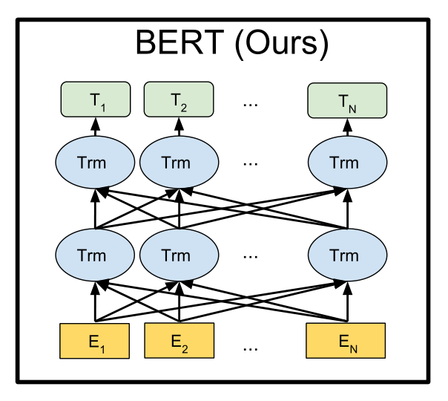
BERT
1.双向Transformer的Encoder；
2.Masked LM和Next Sentence Prediction方法；
3.Learned from a large amount of text without annotation；
Encoder
[1]http://speech.ee.ntu.edu.tw/~tlkagk/courses/ML_2019/Lecture/BERT%20(v3).pdf

Slide 29
Approach 1: Masked LM
vocabulary size
Linear Multi-class
Classifier
……
Predicting the masked word
BERT
解码
[MASK]
……
退了
是
一个
[1]http://speech.ee.ntu.edu.tw/~tlkagk/courses/ML_2019/Lecture/BERT%20(v3).pdf

Slide 30
Approach2: Next Sentence Prediction
[CLS]: the position that outputs classification results
Yes
[SEP]: the boundary of two sentences
Linear Binary
Classifier
Approaches 1 and 2 are used at the same time.
BERT
[CLS]
醒醒
吧
[SEP]
九点了
该
起床了
[1]http://speech.ee.ntu.edu.tw/~tlkagk/courses/ML_2019/Lecture/BERT%20(v3).pdf

Slide 31
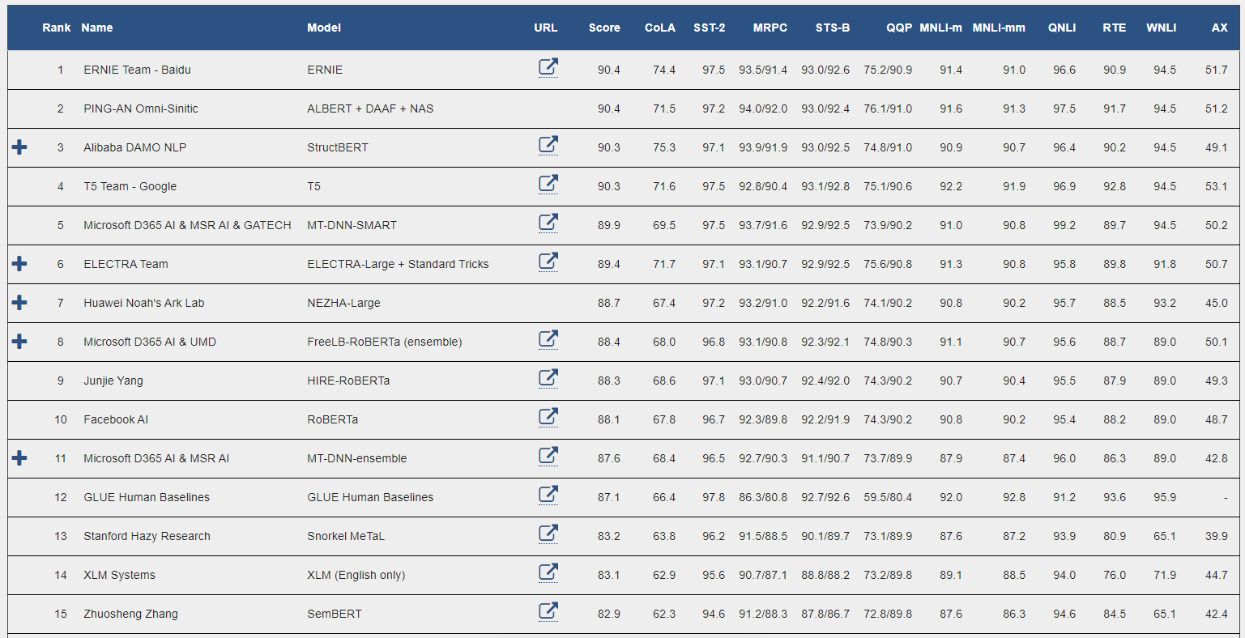

Slide 32
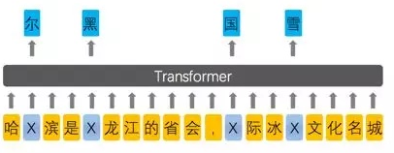
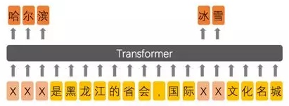
Enhanced Representation through Knowledge Integration (ERNIE)
Designed for Chinese
BERT
ERNIE
Source of image:
https://zhuanlan.zhihu.com/p/59436589
https://arxiv.org/abs/1904.09223

Slide 33
BERT的“里程碑”意义在于：证明了一个非常深的模型可以显著提高NLP任务的准确率，而这个模型可以从无标记数据集中预训练得到。
https://www.zhihu.com/question/298203515
What does BERT learn about the structure of language?
Jawahar, Ganesh & Sagot, Benoît & Seddah, Djamé. (2019). What Does BERT Learn about the Structure of Language?. 3651-3657. 10.18653/v1/P19-1356.

Slide 34
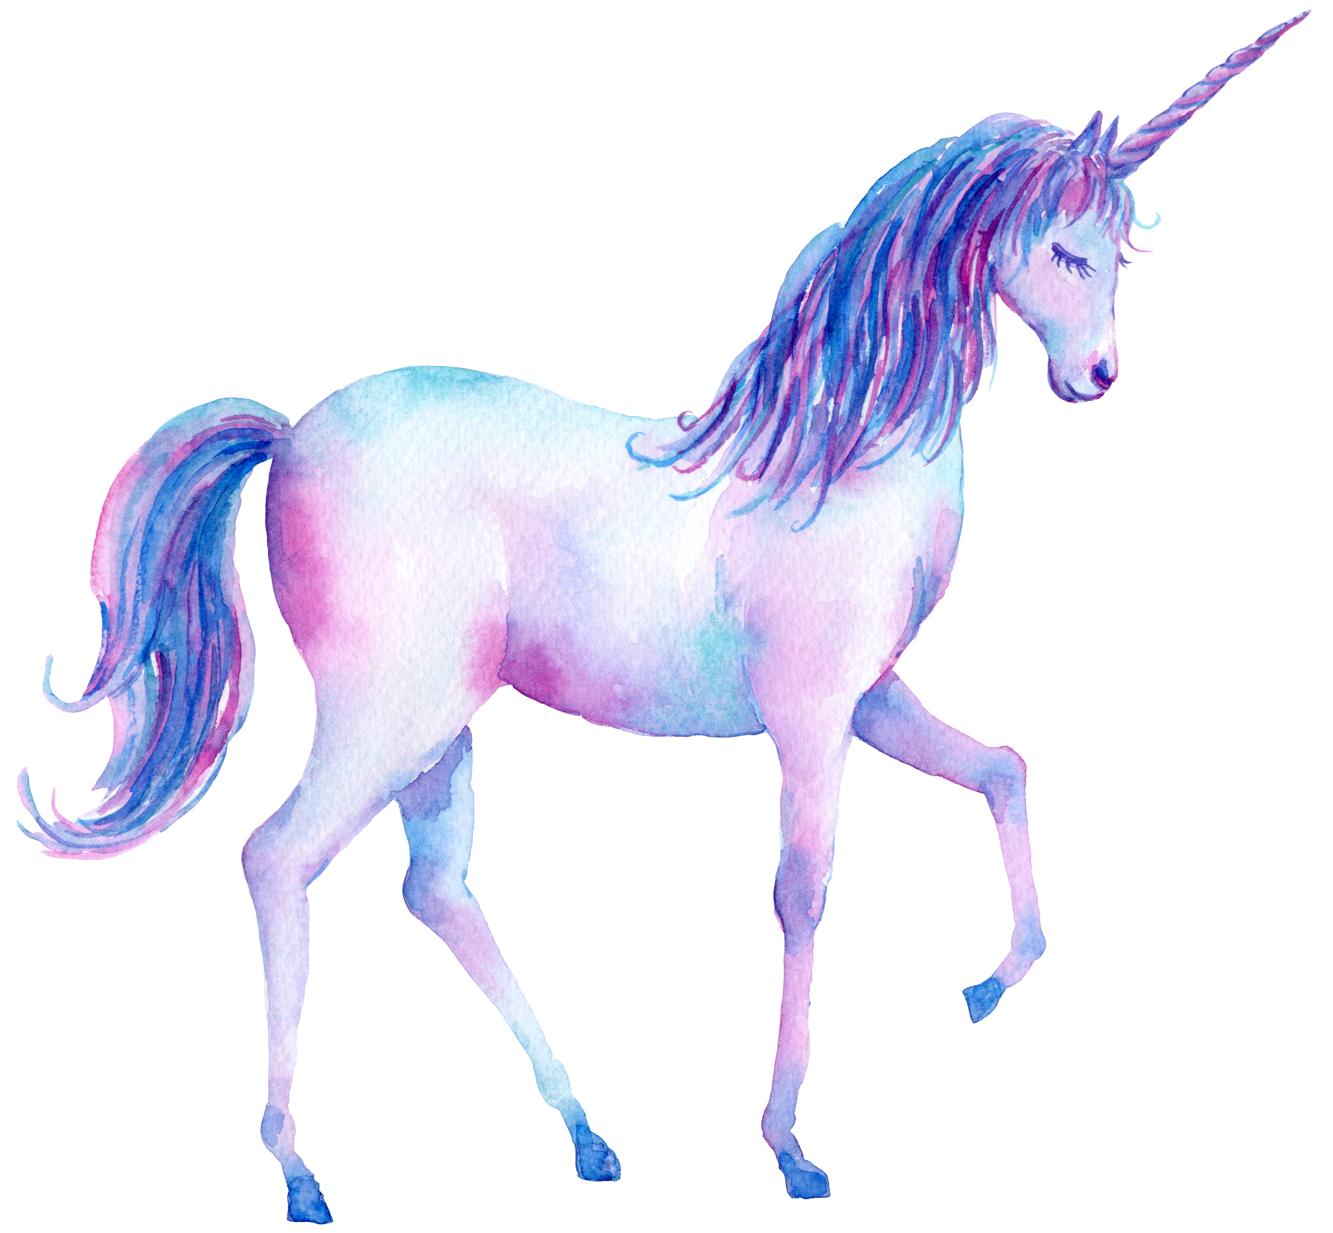


Generative Pre-Training (GPT)
Transformer Decoder
ELMO (94M)
BERT (340M)
GPT-2 (1542M)
[1]http://speech.ee.ntu.edu.tw/~tlkagk/courses/ML_2019/Lecture/BERT%20(v3).pdf

Slide 35
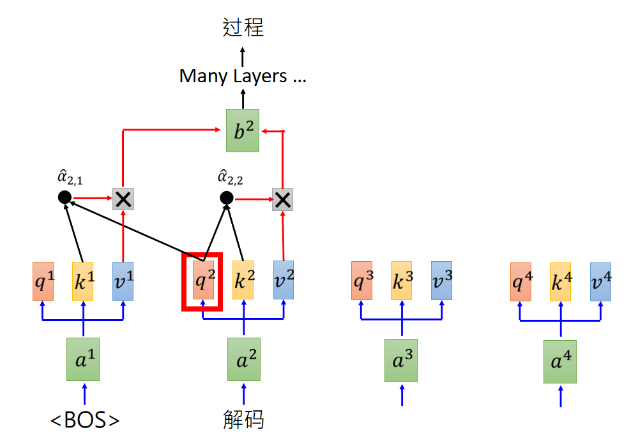
Generative Pre-Training (GPT)

Slide 36
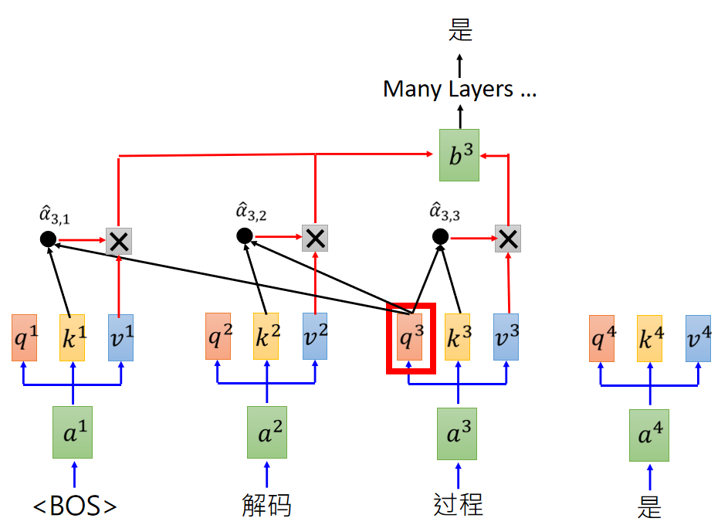
Generative Pre-Training (GPT)

Slide 37

BERT
GPT-2
[1]http://speech.ee.ntu.edu.tw/~tlkagk/courses/ML_2019/Lecture/BERT%20(v3).pdf

